Slide 1
КГОБУ Партизанская КШИ

Slide 2
Международная акция «Сад памяти» с 18 марта по 22 июня 2022 года стартует Международная акция «Сад памяти». Её цель – увековечить память каждого, кто погиб в годы Великой Отечественной войны.
Пусть Ваше дерево станет частичкой «Сада памяти», храня память и традиции Вашей семьи и всей страны!

Slide 3
Обеспечить ежегодное проведение
международной акции «Сад памяти»
с привлечением добровольческих
(волонтерских) организаций
и широкой общественности
Поручение Президента России
В.В. Путина

Slide 4
Обучающиеся КГОБУ Партизанская КШИ в рамках акции «Сады Памяти» высадили 3 березы. В акции приняли участие обучающиеся 5-6 классов.
Проходят годы, сменяются поколения, но Великая победа – символ национального единства, воинской славы и доблести – навечно вписана в героическую летопись страны. Наш гражданский долг – помнить подвиг наших дедов, память о святом героизме солдат, отвоевавших для нас мир и свободу.

Slide 5
САД ПАМЯТИ
Создать сад памяти о героях, чтобы он всегда зеленел и шелестел листвой, качал на ветру ветвями и вершинами, напоминая нам, нашим детям и внукам, о навсегда ушедших в подвиг.

Slide 6
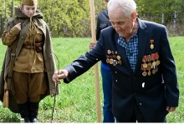
Акция «Сады Победы» позволит сохранить память о героизме участников Великой Отечественной войны, объединить разные возрастные слои нашего общества, ведь каждое высаженное дерево – это может быть деревом в память отца, деда, прадеда.

Slide 7
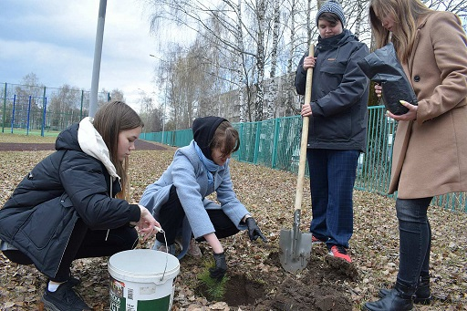
Проект содействует успешной социализации учащихся в обществе. Влияет на психологический настрой всех жителей села, а особенно на подрастающее поколение, чьи корни связаны с малой Родиной.

Slide 8
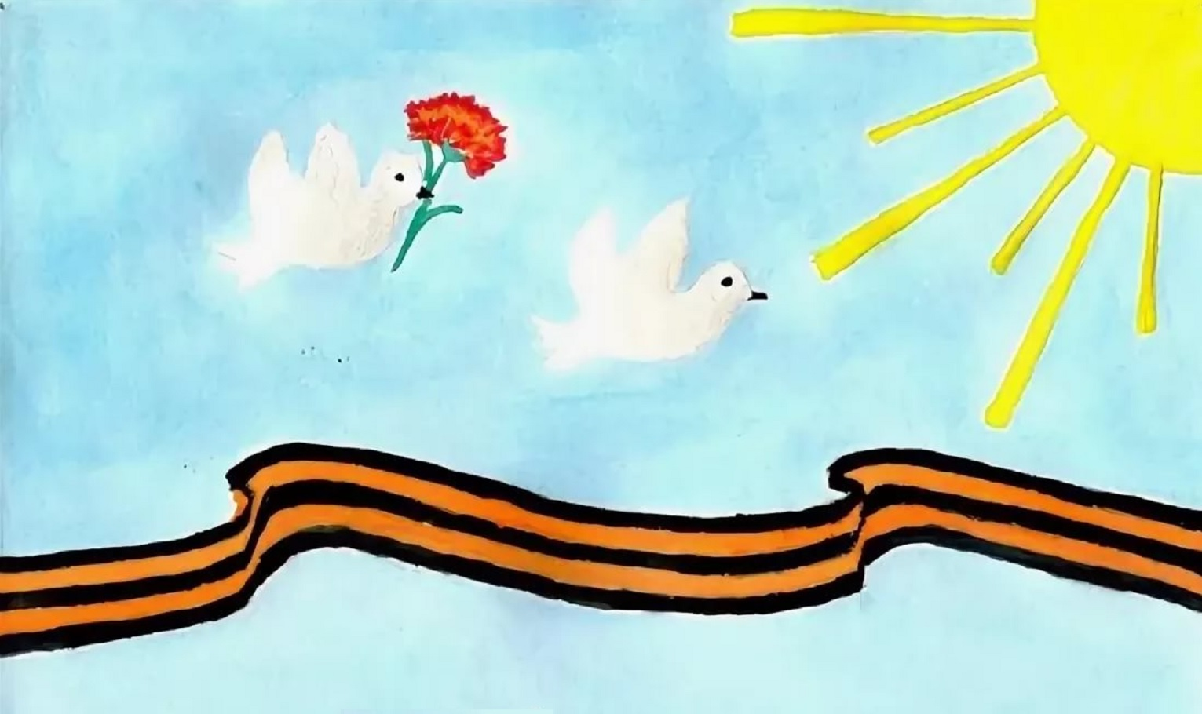
Мы вырастим сад, посадим деревья,
чтоб помнили люди героев страны
И в мире всегда проживали народы
во благо и верность огромной страны!

